Slide 1
פרק 2 – מבנה מערכות הפעלה
Revised and updated by David Sarne

Slide 2
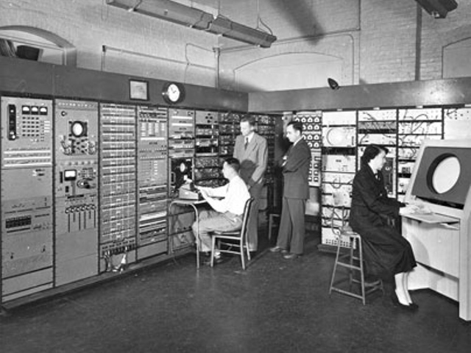
March 8, 1955: The Mother of All Operating Systems
“…Another one of its contributions was Director, a set of programming instructions on tape that is regarded as the predecessor of operating systems in computers. The Director was designed to issue commands to the 4-year-old Whirlwind machine.”
Source: wired.com

Slide 3
מטרות השיעור
תיאור השירותים (services) שמספקת מערכת ההפעלה למשתמשים (users), תהליכים (services) ומערכות אחרות (other systems)
דיון בארכיטקטורות השונות ועקרונות העיצוב של מערכות הפעלה

Slide 4
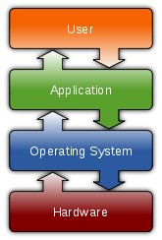
The Operating System
ניתן להסתכל על מערכת הפעלה ממספר נקודות מבט:
התמקדות על השירותים (services) שהמערכת מספקת.
התמקדות על הממשקים (interfaces) שהמערכת מספקת למשתמשים ותכניתנים
התמקדות על מרכיבי המערכת (components) והקשרים ביניהם (interconnections)
Numerous OSes are out there (see lists in google)
from: wikipedia

Slide 5
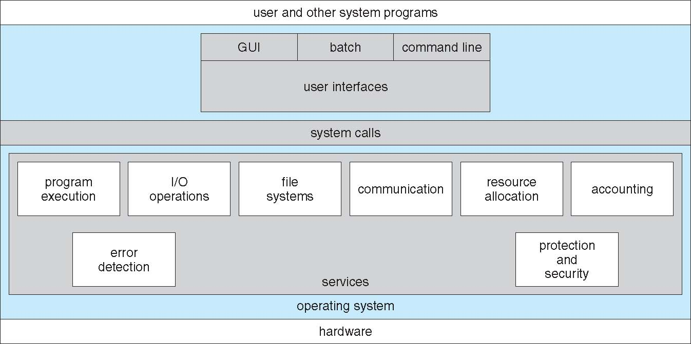
A View of Operating System Services
Questions:
What part here is the OS?
What are system calls?
When are user mode and kernel mode being used here?

Slide 6
Operating System Services
פונקציונליות שבאה לסייע למשתמש (helpful for the user):
ממשק משתמש (user interface) – כמעט לכל מערכות ההפעלה יש UI (לדוג' בניגוד למערכות ה- mainframe הראשונות בשנות השישים שהיו ללא UI והשימוש בהם היה באמצעות כרטיסים מנוקבים)
ממשק המשתמש יכול להיות אחד מהבאים (רוב המערכות מספקות קומבינציה של 2-3 סוגים):
Command line (CLI) – משמש להזנת פקודות טקסטואליות (הרחבה)
Graphic User Interface (GUI) – השכיח ביותר כיום (הרחבה)
batch interface – שימוש בקובץ מאגד להזנת פקודות שיורצו ברצף

Slide 7
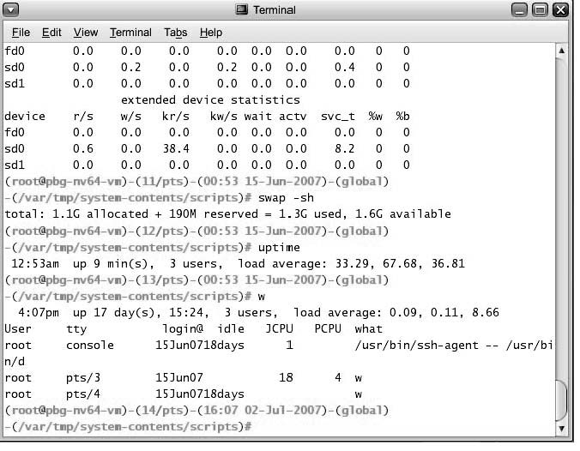
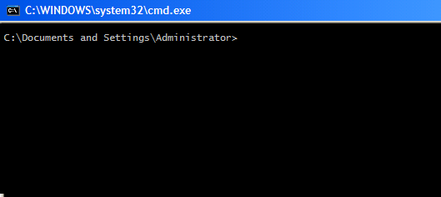
User Operating System Interface - CLI
ה-Command Line Interface (CLI) (נקרא גםcommand interpreter ) מאפשר גישה ישירה להזנת פקודות למ"ה:
המשתמש מזין פקודה, ה- CLI לוקח את הפקודה (fetch) ומבצע אותה (הופך אותה לרצף של system calls)
Windows CLI
Bourne Shell Command Interpreter (UNIX)

Slide 8
User Operating System Interface - CLI
ה-Command Line Interface (CLI) (נקרא גםcommand interpreter ) מאפשר גישה ישירה להזנת פקודות למ"ה:
המשתמש מזין פקודה, ה- CLI לוקח את הפקודה (fetch) ומבצע אותה (הופך אותה לרצף של system calls)
מימוש ה- CLI:
כחלק מה- kernel (תמיד נמצא בזיכרון, וה- command interpreter קופץ למקום המתאים בזיכרון)
באמצעות תכניות השמורות בדיסק, כשכל פקודה היא למעשה שם של תכנית
מהו השיקול העיקרי לבחירת שיטת המימוש?
מהירות לעומת תחזוקה (הוספת features בשיטה השניה לא דורשת שינוי של ה- shell, ומצד שני ביצוע הפקודות בשיטה הראשונה מהיר יותר)
לעיתים נמצא מספר interpreters במערכת ההפעלה (ואז נקרא להם shells – למשל ב- unix: Bourne shell, Bourne-again shell, C shell, Korn shell)

Slide 9
Example
Unix command rm file.txt
מה עושה הפקודה ואיך מבצעת?
Search for a file called rm
Load file into memory
Execute it with the parameter file.txt

Slide 10
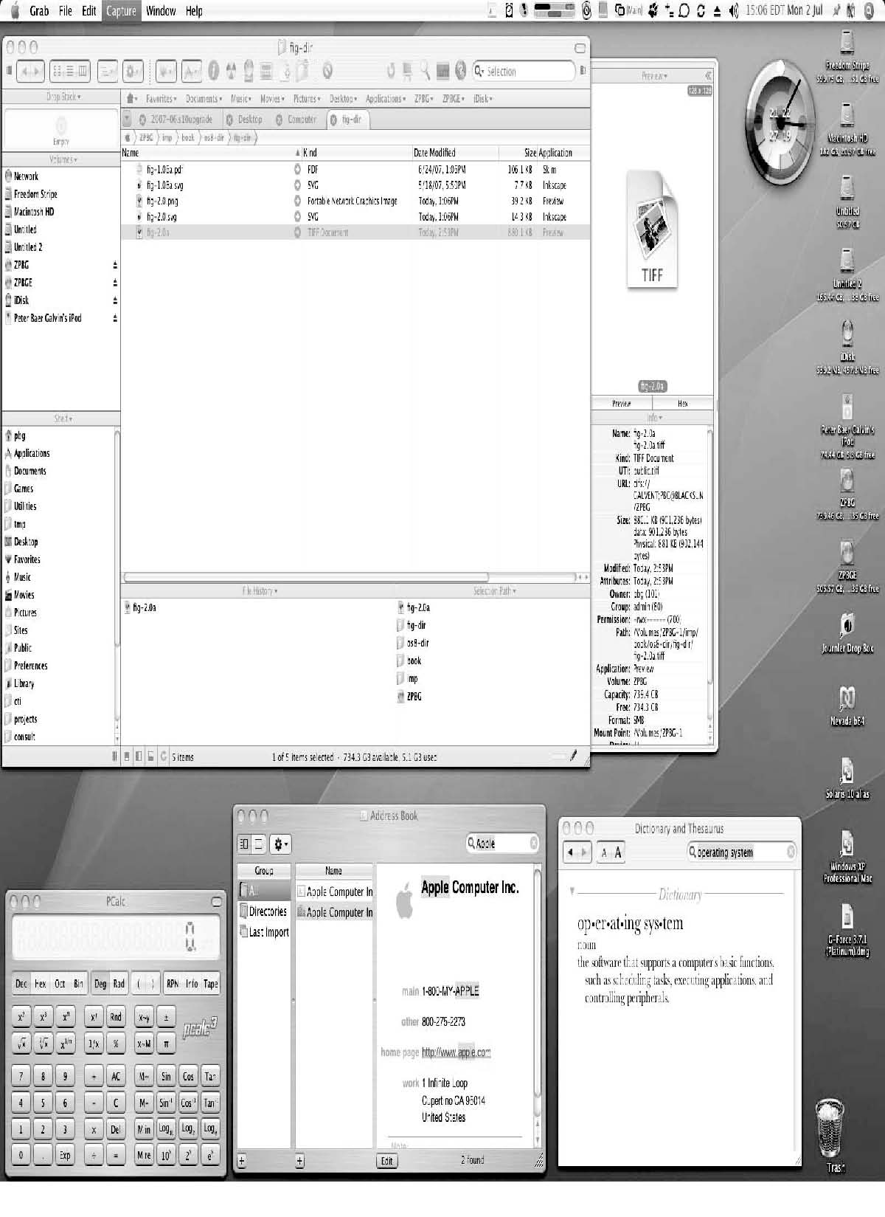
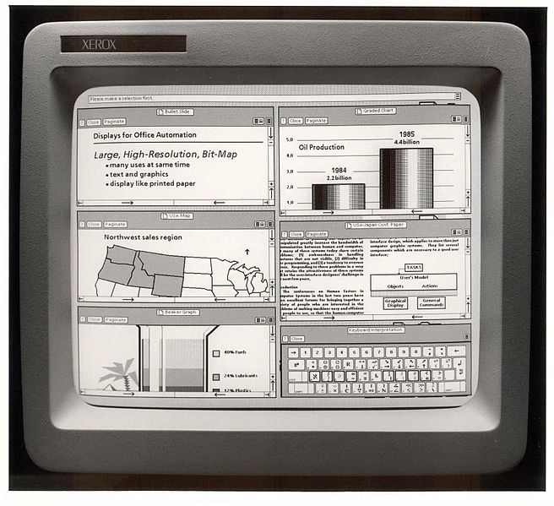
User Operating System Interface - GUI
User-friendly desktop metaphor interface
Usually mouse, keyboard, and monitor
Icons represent files, programs, actions, etc
Various mouse buttons over objects in the interface cause various actions (provide information, options, execute function)
Selection from menus
Many systems now include both CLI and GUI interfaces
When is it better to use CLI and when GUI?
The Mac OS X GUI
In Linux (changing a media file to different codec):
$ mencoder input.avi -ovc lavc -ovc –lavcopts vcodec=mpeg4:vhq:vbitrate=1200 –oac copy -o output.avi
input.avi is the file to be processed, and -ovc lavc tells mencoder which output codec to use. The parameters that follow are the options for the
codec. In this case, we specify MPEG4 (equivalent to DivX) with a variable bit-rate of 1200. The -oac copy is where the audio output codec should go, but in this case we're simply copying it into the source file, which is the final parameter.
The Xerox Star 8010 workstation introduced the first commercial GUI
(from Wikipedia)

Slide 11
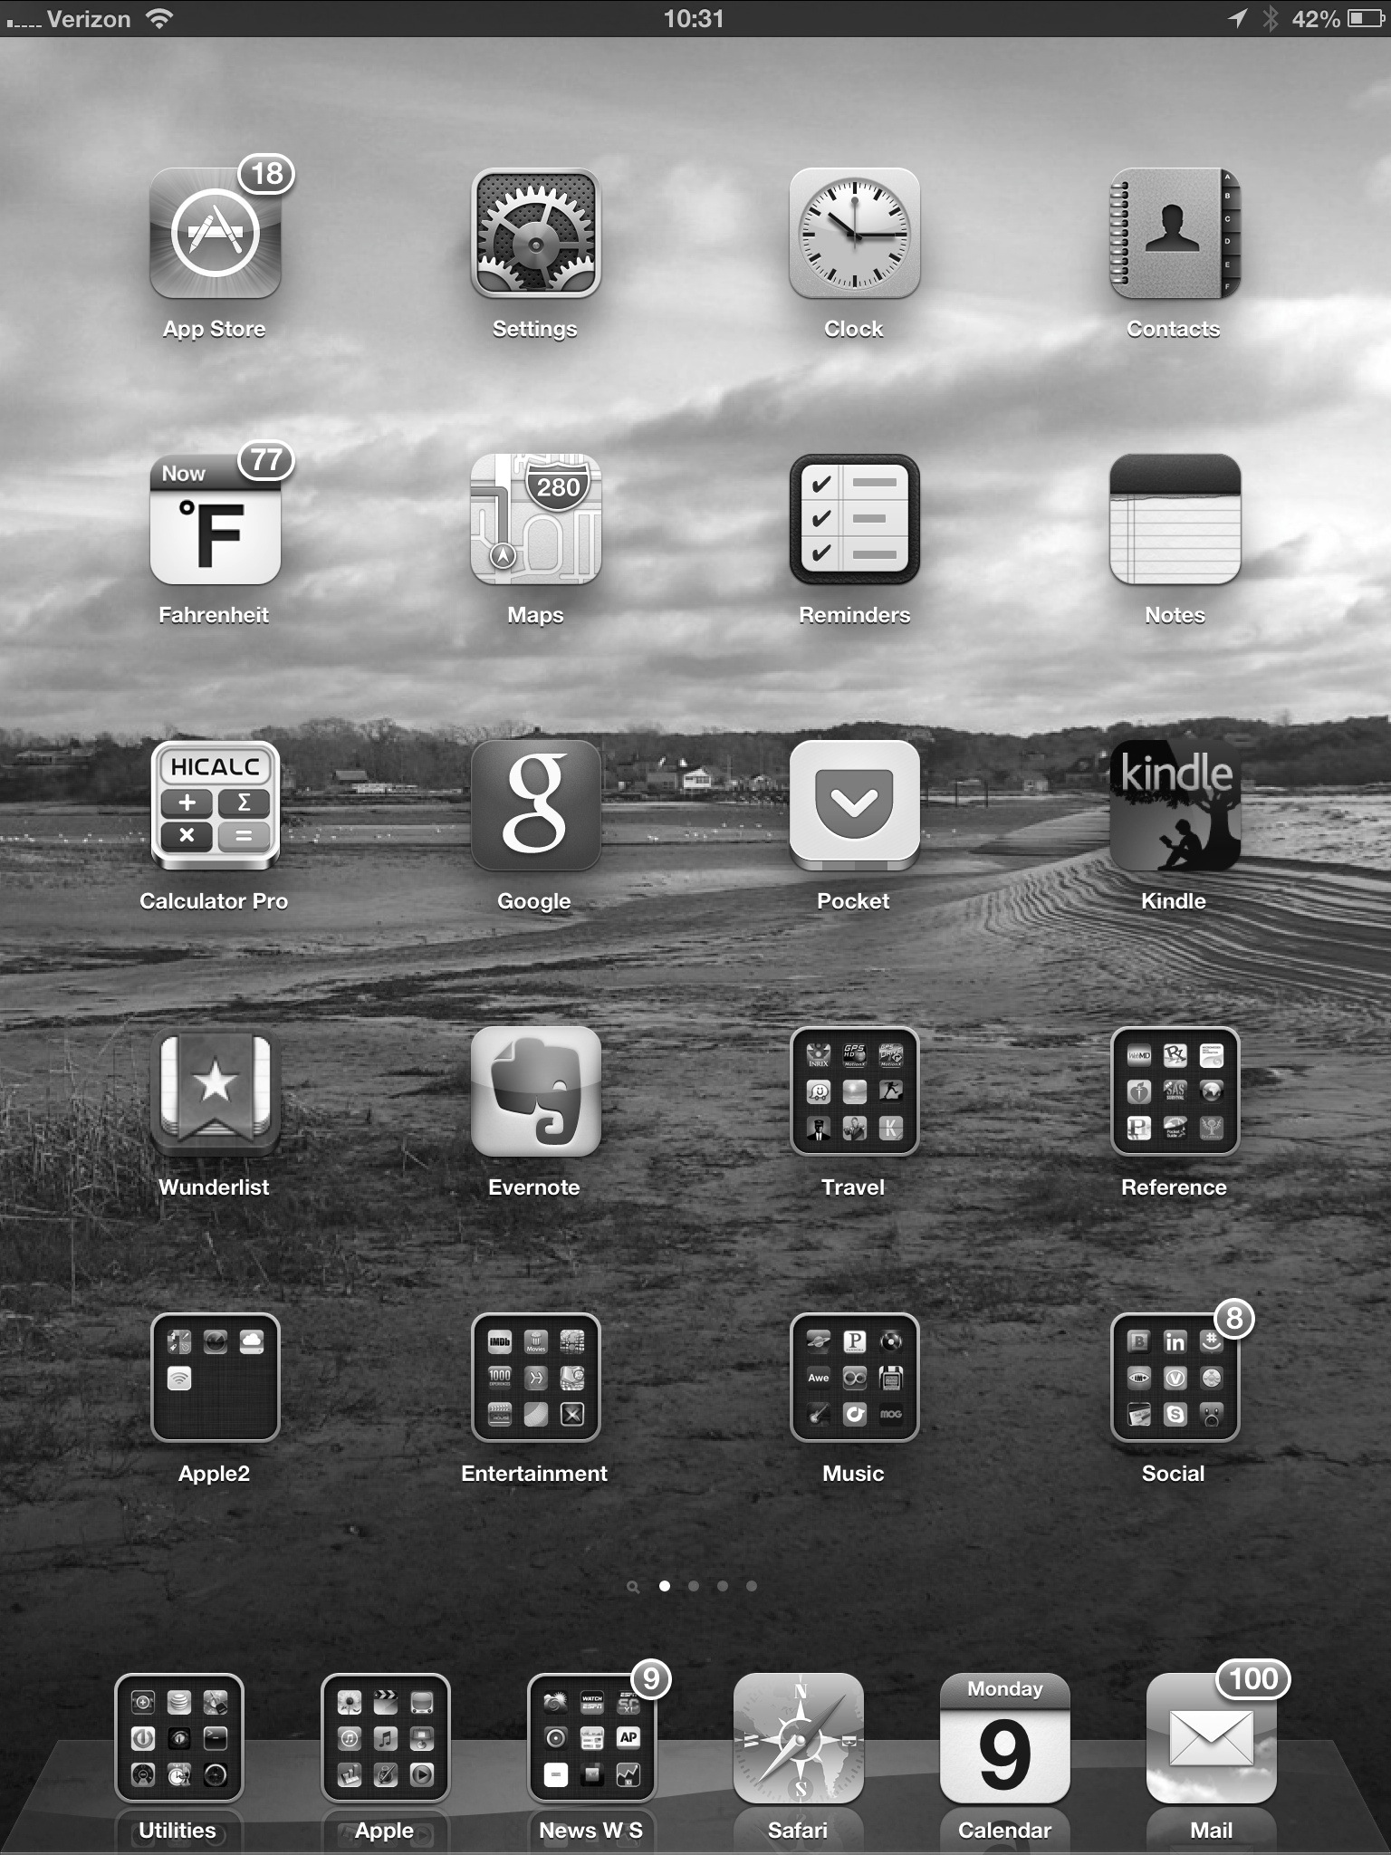
Touchscreen Interfaces
Touchscreen devices require new interfaces
Mouse not possible or not desired
Actions and selection based on gestures
Virtual keyboard for text entry
Voice commands.

Slide 12
Operating System Services
פונקציונליות שבאה לסייע למשתמש (helpful for the user):
הרצת תכניות (program execution):
טעינת תכניות לזיכרון (load)
הרצת התוכנית (run)
סיום הרצה (end execution):
כאשר התוכנית מסתיימת מעצמה (normally)
כאשר התוכנית מסתיימת בצורה "לא טבעית" (abnormally) – יש להצביע על השגיאה ולטפל בה
טיפול ב- I/O – לתוכנית בהרצה נדרש קלט/פלט (למשל גישה לקובץ או לאחד ההתקנים האחרים). תמיד נשאף שהתכנית לא תיגש ישירות להתקנים אלא דרך מערכת ההפעלה. סיבות:
יעילות השימוש במשאב
הגנה על המשאב

Slide 13
Operating System Services (Cont)
פונקציונליות שבאה לסייע למשתמש (helpful for the user):
טיפול בקבצים (file-system manipulation) – הן עבור המשתמש והן עבור התוכניות שהוא מריץ:
read and write files and directories, create and delete them, search them, list file Information, permission management
תקשורת בין תהליכים – העברת מידע בין תהליכים:
הפועלים באותה מערכת מחשב
הפועלים במערכות מרוחקות ומקושרים באמצעות רשת

Slide 14
Operating System Services (Cont)
פונקציונליות שבאה לסייע למשתמש (helpful for the user):
טיפול בשגיאות (error detection):
May occur in the CPU and memory hardware (e.g., memory error or power failure), in I/O devices (e.g., a connection failure in a network or lack of paper in a printer), in user program (e.g., attempting to access illegal memory location)
לכל סוג של שגיאה מ"ה צריכה לנקוט בפעולה המתאימה על-מנת להבטיח correct and consistent computing
לרוב מספקת מערכת ההפעלה Debugging facilities אשר מקלות על התכניתן להבין מה קרה וכיצד ניתן להשתמש בצורה יותר יעילה במערכת

Slide 15
Operating System Services (Cont)
הבטחת פעילות היעילה (efficient) של המערכת:
הקצאת משאבים (resource allocation) – כאשר מספר משתמשים מחוברים במקביל (או jobs הרצים במקביל):
Special allocation code – למשל עבור CPU cycles, main memory, and file storage
General request and release code – למשל עבור I/O devices
Accounting – ניהול רישום של השימוש במשאבים השונים לפי משתמשים לאורך ציר הזמן:
עבור billing
לצורך סטטיסטיקות אשר מאוחר יותר ישמשו ל- tuning ופיתוח מכאניזמים שונים

Slide 16
Operating System Services (Cont)
הבטחת פעילות היעילה (efficient) של המערכת:
Protection and Security:
Protection – להבטיח שכל גישה למשאבי המערכת תקינה ותחת שליטה של המערכת
Security – אימות המשתמש (user authentication), הגנה על משאבי ה- I/O מגישה לא חוקית או זדונית

Slide 17
System Calls
מהוות את ממשק התכנות (programming interface) לשירותים המסופקים על-ידי מערכת ההפעלה
דוגמה ל- system calls ב- UNIX: open, read, write, close, wait, exec, fork, exit, and kill
לרוב כתובות ב- high-level language (ב- C או C++)
ייתכנו חלקים מסוימים ב- assembly-language instructions (למשל במקומות בהן נדרש לגשת ישירות לחומרה)
המימוש הוא לרוב באמצעות מספר המוצמד לכל system call ותחזוקה של טבלה המאנדקסת לפי מספר זה
בעת הקריאה יפעיל ה- system call interface את ה- system call המתאים ב- kernel ויחזיר את סטטוס הביצוע (ואת ערכי הפלט המתאימים)

Slide 18
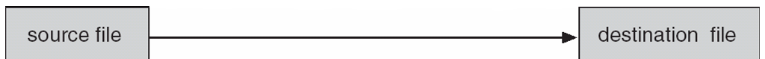
Example of System Calls
How many system calls do we need to copy the contents of one file to another file?
Get the names of the two files.
Ask user for the names (write to screen, receive input)
Let the user point to the files using GUI (many I/O system calls)
Select from menu
Open the input file and create the output file
Handle many error conditions (input file does not exist, file is protected against access). Possible reactions:
Abort (system call), delete existing file (system call), ask the user (system calls sequence)

Slide 19
Example of System Calls (cont.)
System call sequence to copy the contents of one file to another file
…
Loop: read from input file and write to output file (system calls)
Error handling – hardware malfunction, EOF, no more disk space, …
Close both files
Report success to the user
Terminate normally (final system call)
Many of today's operating systems have hundreds of system calls - Linux has 319 different system calls. Similarly, FreeBSD (free Unix-like OS) has almost 330.

Slide 20
System Calls
לרוב הקריאה ל- system calls על-ידי תוכניות (programs) תהיה לא באמצעות קריאה ישירה אלא באמצעות high-level Application Programming Interface (API)
מגדיר את סט הפונקציות הזמינות ל- application programming ובכלל זאת:
פרמטרים הנדרשים כקלט לפקודה
הערכים המוחזרים להם ניתן לצפות
היתרון העיקרי – הקורא לא צריך לדעת דבר על המימוש (implementation) של ה- system call:
רק צריך להיצמד ל- API ולהבין מה מ"ה עושה בעקבות הקריאה
המימוש המפורט מוחבא מהתכניתן (מנוהל על-ידי ספריות run time שהן חלק מה- compiler)

Slide 21
System Calls
Why use APIs rather than system calls?
Portability (compiling on different machines)
Simpler calls through API
Three most common APIs are:
Windows API (Win32,Win64) for Windows OS
POSIX API for POSIX-based systems (including virtually all versions of UNIX, Linux, and Mac OS X)
Java API for the Java virtual machine (JVM)

Slide 22
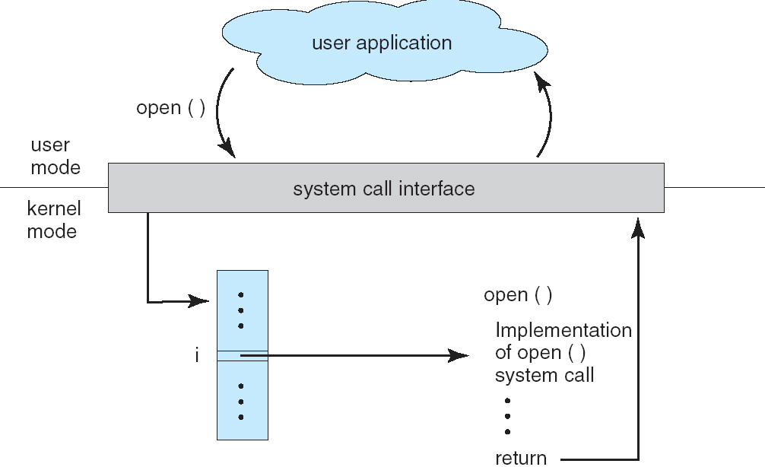
API – System Call – OS Relationship
A user application is invoking the open() system call
Table is used to get to the right system call

Slide 23
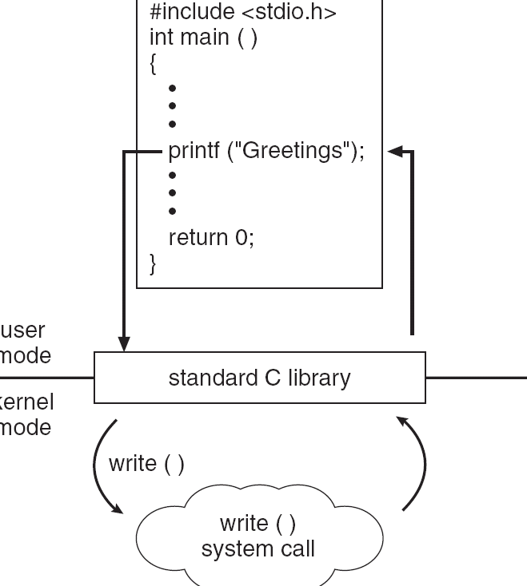
Standard C Library Example
C program invoking printf() library call, which calls write() system call
Used in many cases as a portion of the system call interface

Slide 24
System Call Parameter Passing
לרוב נדרשת אינפורמציה נוספת בקריאה ל- system call מלבד מספרה, כלומר נדרש להעביר פרמטרים:
למשל בפתיחת קובץ יש לציין גם את שם הקובץ ומיקומו
שלוש צורות כלליות להעברת פרמטרים למערכת ההפעלה:
העברה באמצעות רגיסטרים
שמירת הפרמטרים כבלוק בזיכרון והעברת הכתובת של תחילת הבלוק באמצעות רגיסטר
שימוש ב- stack – הפרמטרים יוכנסו ל- stack באמצעות התוכנית הרצה (push) ויימשכו על-ידי מערכת ההפעלה (pop)

Slide 25
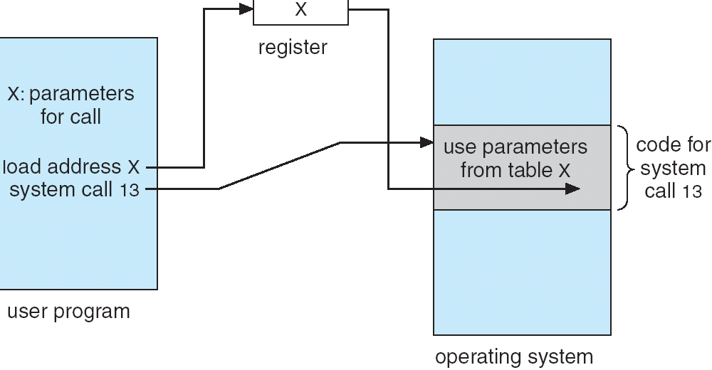
Parameter Passing via Table
טעינת הכתובת X לתוך הרגיסטר
הפרמטרים לקריאה שמורים בכתובת X
This is the approach taken in Linux

Slide 26
Types of System Calls
Process control
create process, terminate process
end, abort
load, execute
get process attributes, set process attributes
wait for time
wait event, signal event
allocate and free memory
Dump memory if error
Debugger for determining bugs, single step execution
Locks for managing access to shared data between processes

Slide 27
Types of System Calls
File management
create file, delete file
open, close file
read, write, reposition
get and set file attributes
Device management
request device, release device
read, write, reposition
get device attributes, set device attributes
logically attach or detach devices

Slide 28
Types of System Calls (Cont.)
Information maintenance
get time or date, set time or date
get system data, set system data
get and set process, file, or device attributes
Communications
create, delete communication connection
send, receive messages if message passing model to host name or process name
From client to server
Shared-memory model create and gain access to memory regions
transfer status information
attach and detach remote devices

Slide 29
Types of System Calls (Cont.)
Protection
Control access to resources
Get and set permissions
Allow and deny user access

Slide 30
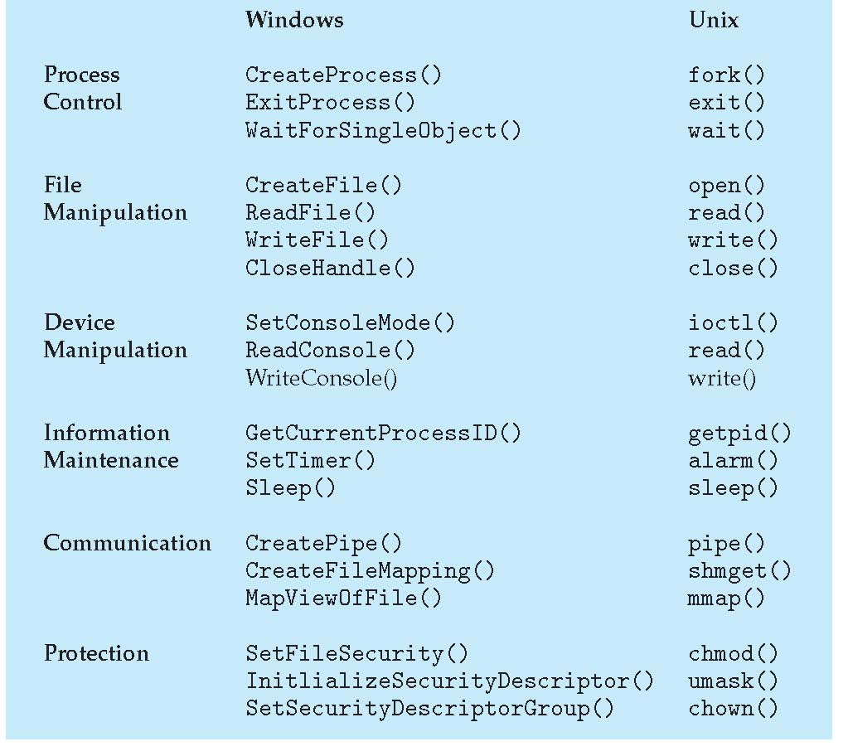
Examples of Windows and Unix System Calls
parent process to wait for the child process termination
Sets the input mode of a console's input buffer or the output mode of a console screen buffer
allocates a shared memory segment
map files or devices into memory
four-digit octal number that UNIX uses to determine the file permission for newly created files
changes the user and group ownership of a file.
Notes:
Waitforsingleagent() –
SetConsoleMode() -

Slide 31
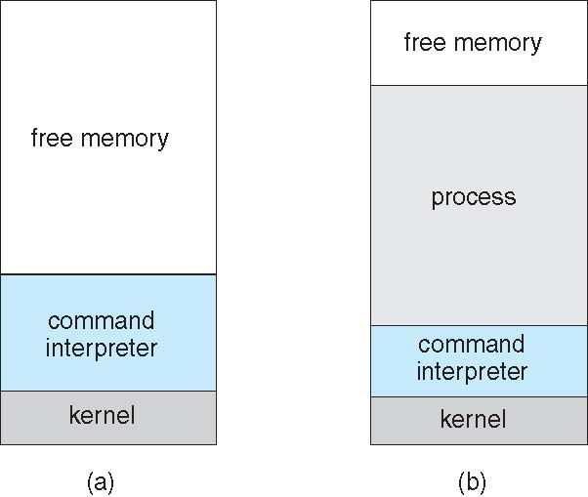
Example: MS-DOS
Single-tasking
Shell invoked when system booted
Simple method to run program
No process created
Single memory space
Loads program into memory, overwriting all but the kernel
Program exit -> shell reloaded
At system startup running a program

Slide 32
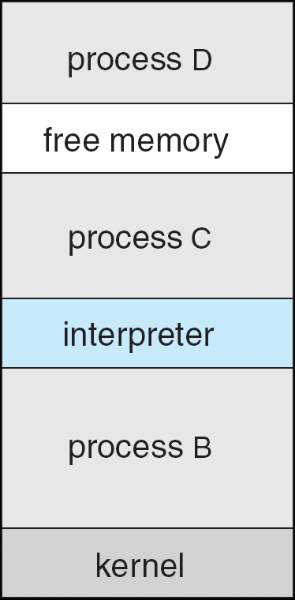
Example: FreeBSD
Unix variant
Multitasking
User login -> invoke user’s choice of shell
Shell executes fork() system call to create process
Executes exec() to load program into process
Shell waits for process to terminate or continues with user commands
Process exits with:
code = 0 – no error
code > 0 – error code
Interpreter is always running because of the multiprogrmming

Slide 33
System Programs
Provide a convenient environment for program development and execution
Some of them are simply user interfaces to system calls; others are considerably more complex
File management - Create, delete, copy, rename, print, dump, list, and generally manipulate files and directories
Status information
Some ask the system for info - date, time, amount of available memory, disk space, number of users
Others provide detailed performance, logging, and debugging information
Typically, these programs format and print the output to the terminal or other output devices
Some systems implement a registry - used to store and retrieve configuration information

Slide 34
System Programs (Cont.)
File modification
Text editors to create and modify files
Special commands to search contents of files or perform transformations of the text
Programming-language support - Compilers, assemblers, debuggers and interpreters sometimes provided
Program loading and execution- Absolute loaders, relocatable loaders, linkage editors, and overlay-loaders, debugging systems for higher-level and machine language
Communications - Provide the mechanism for creating virtual connections among processes, users, and computer systems
Allow users to send messages to one another’s screens, browse web pages, send electronic-mail messages, log in remotely, transfer files from one machine to another

Slide 35
Implementation
Much variation
Early OSes in assembly language
Then system programming languages like Algol, PL/1
Now C, C++
Actually usually a mix of languages
Lowest levels in assembly
Main body in C
Systems programs in C, C++, scripting languages like PERL, Python, shell scripts
More high-level language easier to port to other hardware
But slower
Emulation can allow an OS to run on non-native hardware

Slide 36
Operating System Design and Implementation
Design and Implementation of OS not “solvable”, but some approaches have proven successful
Internal structure of different Operating Systems can vary widely
Affected by choice of hardware, type of system:
Batch, time shared, single user, multi-user, real-time or general purpose
User goals and System goals
User goals – operating system should be convenient to use, easy to learn, reliable, safe, and fast
System goals – operating system should be easy to design, implement, and maintain, as well as flexible, reliable, error-free, and efficient

Slide 37
Operating System Structure
General-purpose OS is very large program
Various ways to structure ones
Simple structure – MS-DOS
More complex -- UNIX
Layered – an absracation
Microkernel - Mach

Slide 38
Simple Structure
MS-DOS – written to provide the most functionality in the least space
Developed to run a single user, stand alone desktop computer
Manages jobs sequentially
Not divided into modules carefully
Although MS-DOS has some structure, its interfaces and levels of functionality are not well separated
Windows 1.0-3.1 were merely GUI that ran on top of MS-DOS OS

Slide 39
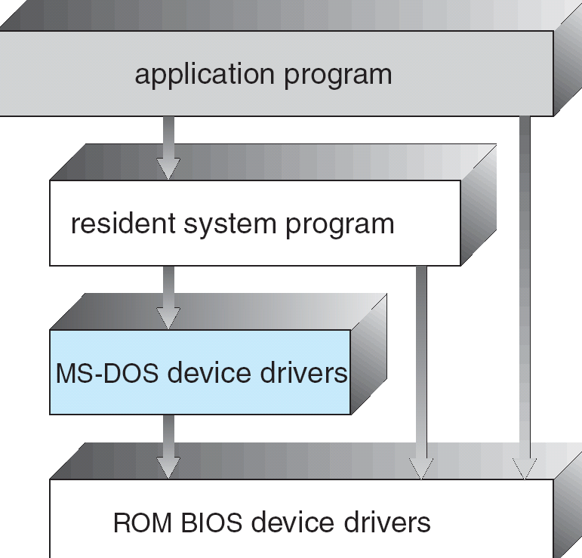
MS-DOS Layer Structure
Malicious programs can cause the entire system to crash
Application programs are able to access the basic I/O routines to write directly to display and disk drives

Slide 40
UNIX
UNIX – limited by hardware functionality, the original UNIX operating system had limited structuring. The UNIX OS consists of two separable parts
Systems programs
The kernel
Consists of everything below the system-call interface and above the physical hardware
Provides the file system, CPU scheduling, memory management, and other operating-system functions; a large number of functions for one level

Slide 41
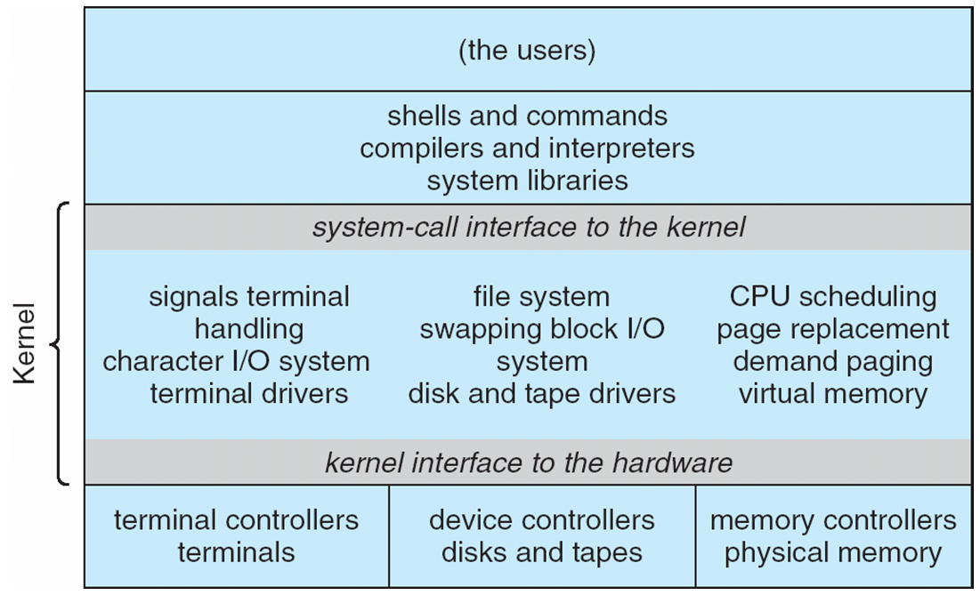
Traditional UNIX System Structure
System programs

Slide 42
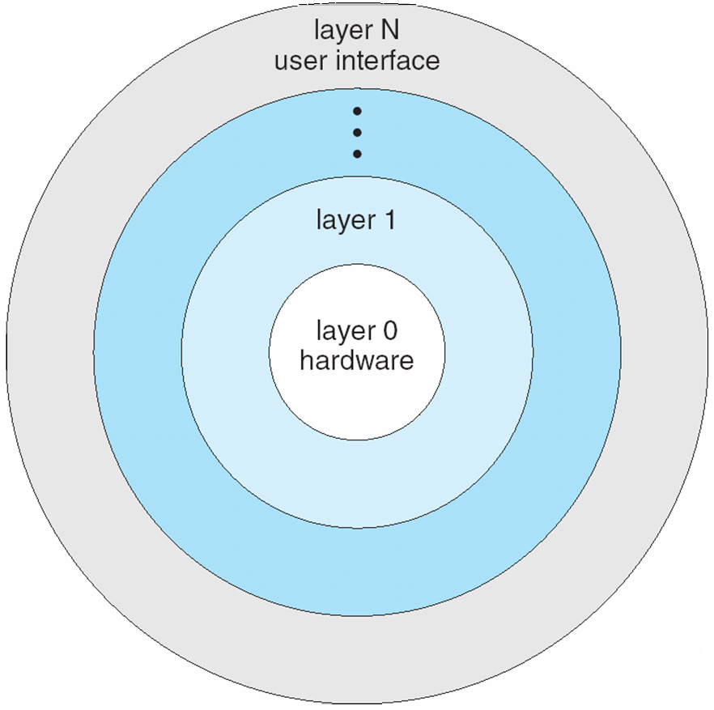
Layered Approach
The operating system is divided into a number of layers (levels), each built on top of lower layers. The bottom layer (layer 0), is the hardware; the highest (layer N) is the user interface.
With modularity, layers are selected such that each uses functions (operations) and services of only lower-level layers
Simple debugging
Disadvantages:
Division of functionality to layers
Efficiency

Slide 43
Modules
Most modern operating systems implement kernel modules
Uses object-oriented approach
Each core component is separate
Each talks to the others over known interfaces
Each is loadable as needed within the kernel
Overall, similar to layers but more flexible

Slide 44
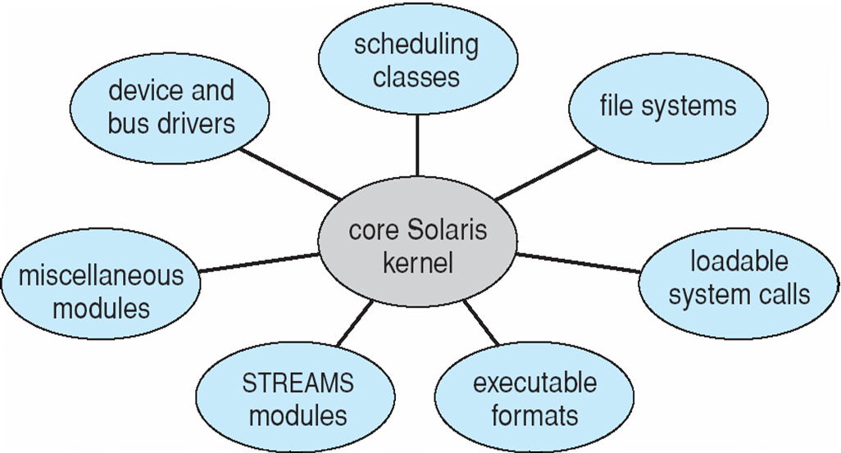
Solaris (Unix) Modular Approach

Slide 45
Virtual Machines
A virtual machine treats hardware and the operating system kernel as though they were all hardware
A virtual machine provides an interface identical to the underlying bare hardware
The operating system host creates the illusion that a process has its own processor and (virtual) memory
Each guest provided with a (virtual) copy of underlying computer
In early days these were emulators

Slide 46
Virtual Machines History and Benefits
First appeared commercially in IBM mainframes in 1972
Fundamentally, multiple execution environments (different operating systems) can share the same hardware
Protect from each other
Some sharing of file can be permitted
Useful for development, testing

Slide 47
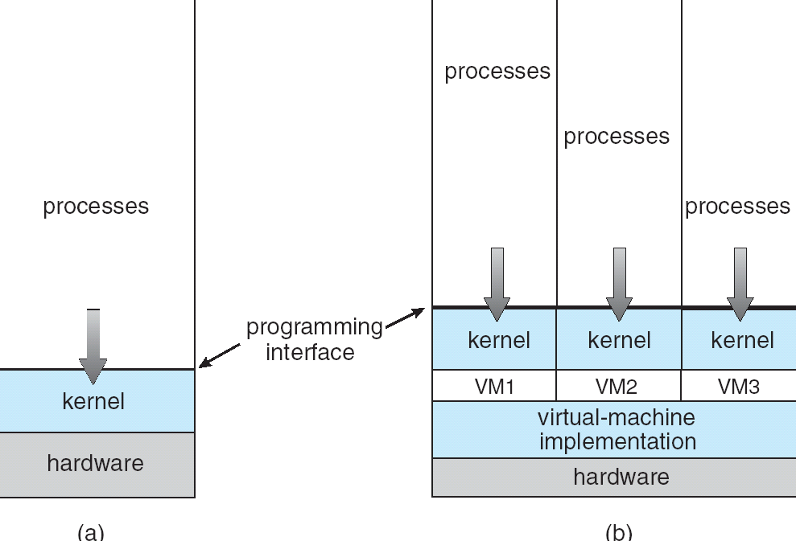
Virtual Machines (Cont)
(a) Nonvirtual machine (b) virtual machine
Non-virtual Machine
Virtual Machine

Slide 48
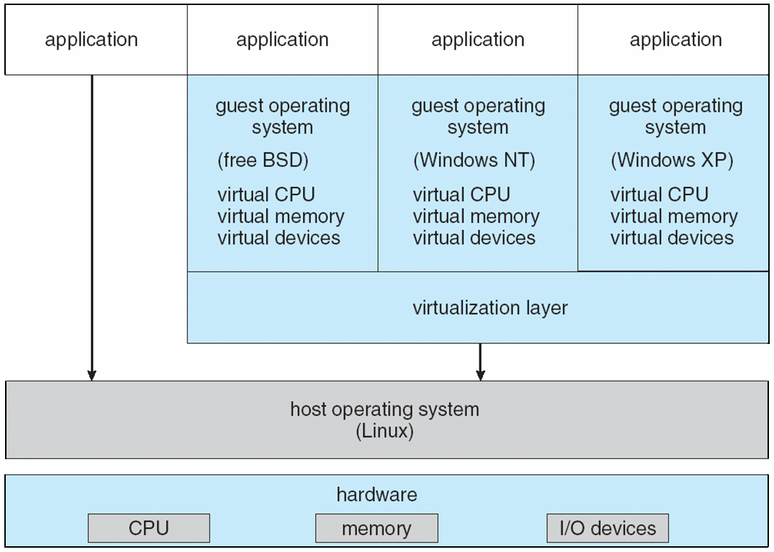
VMware Architecture

Slide 49
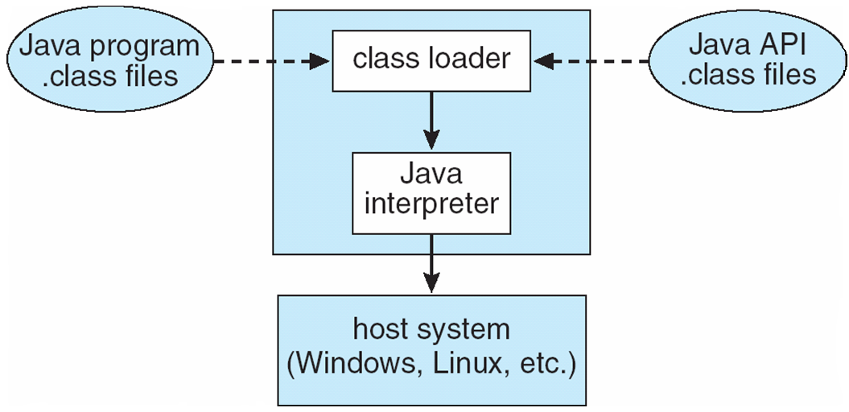
The Java Virtual Machine

Slide 50
Operating-System Debugging
Debugging is finding and fixing errors, or bugs
OSes generate log files containing error information
Failure of an application can generate core dump file capturing memory of the process
Operating system failure can generate crash dump file containing kernel memory
Beyond crashes, performance tuning can optimize system performance

Slide 51
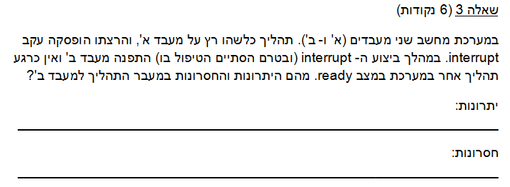
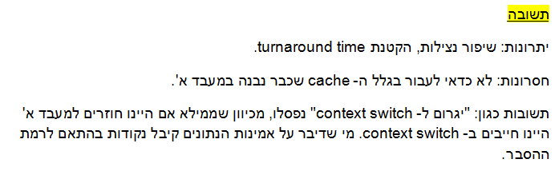

Slide 52
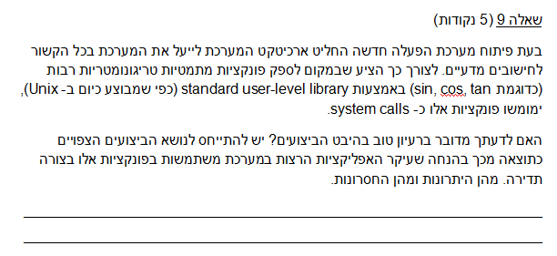
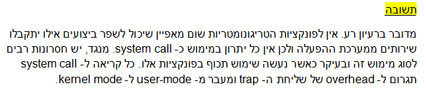

Slide 53
End of Chapter 2

